Slide 1
关于《PVNet: Pixel-wise Voting Network for 6DoF Pose Estimation》读书报告
22151005 滕燕斌
2021

Slide 2
背景介绍

Slide 3
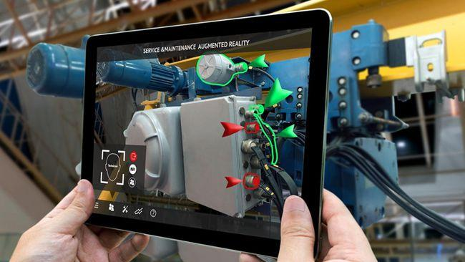
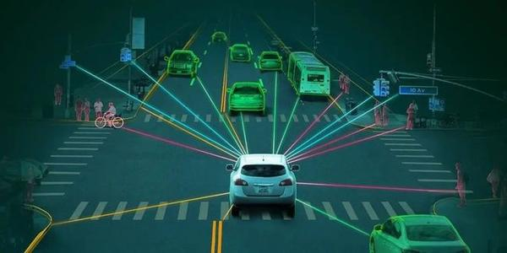

背景介绍
Part. 01
增强现实
物体六自由度位姿估计
自动驾驶
.
.
.

Slide 4
背景介绍
Part. 01
缺点
手工提取特征估计物体位姿
受其他物体的遮挡、光照的变化、背景中非目标物体的干扰较大
深度学习方法提取特征估计物体位姿
使用CNN去回归2D关键点，并使用PnP算法估计物体位姿
效果不错，但面对存在遮挡和截断的情况时，算法泛化能力较差。

Slide 5
算法介绍

Slide 6
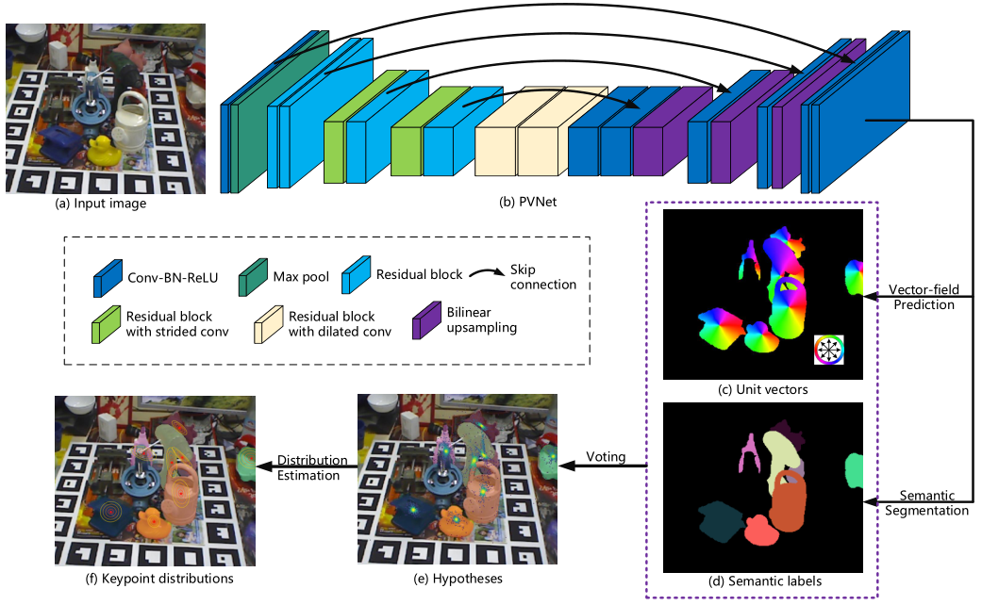
算法介绍
Part. 01
输入图片
PVNet处理
输出语义分割结果和指向物体关键点的向量场
同时PnP算法计算物体姿态
计算出物体关键点

Slide 7
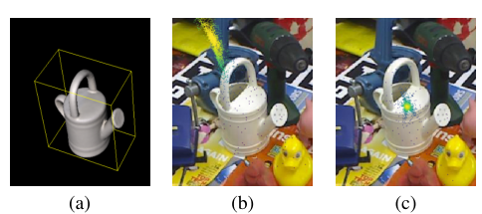
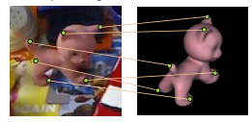
算法介绍
Part. 01
物体的关键点定位
使用farthest point sampling算法，生成物体表面的8个关键点。
(a)是一个三维对象模型及其三维包围盒。
(b) 是PVNet对包围盒角的假设。
(c) 是PVNet对物体表面选定的一个关键点产生的假设。
（c）所使用方法的关键点方差较小，说明该方法比边界框角更容易定位关键点。

Slide 8
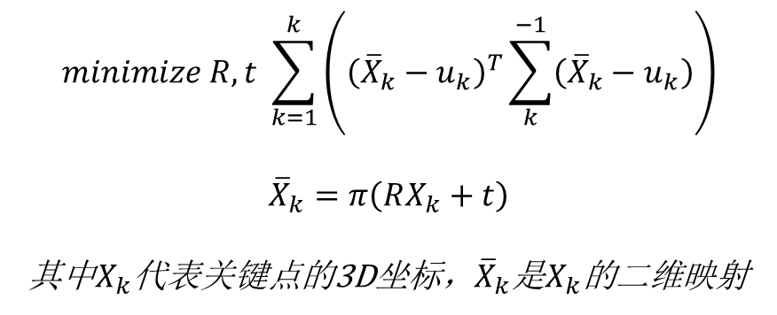
算法介绍
Part. 01
使用 PnP 算法求解6D姿态
EPnP算法根据四个关键点对参数R和t进行初始化，其协方差矩阵轨迹最小
$$minimize R,t \sum_{k=1}^{k}{\left({\left({\overline{X}}_{k}−u_{k}\right)}^{T}\sum_{k}^{−1}{\left({\overline{X}}_{k}−u_{k}\right)}\right)}$$
$${\overline{X}}_{k}=π\left(RX_{k}+t\right)$$
其中$X_{k}$代表关键点的3D坐标，${\overline{X}}_{k}$是$X_{k}$的二维映射
利用LevenbergMarquardt算法求解

Slide 9
创新与不足

Slide 10
创新与不足
Part. 03
使用像素级的投票网络(PVNet)以类似搜查的方式检测2D关键点
创新点
基于RANSAC的投票机制，给出每个关键点的概率分布，使得可以用不确定驱动的PnP来估计6D的姿态。

Slide 11
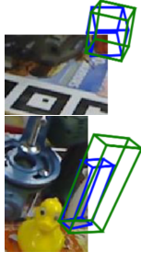
创新与不足
Part. 03
不足
对于部分可见的小物体，PVNet估计出的姿态会有较大的误差

Slide 12
应用场景

Slide 13
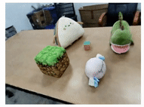
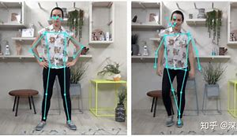
应用场景
Part. 04
增强现实
人体姿态估计
.
.
.

Slide 14
THANKS

